Slide 1
Finanční dopad optimalizace logistických procesů v podniku Čistá Plzeň, s.r.o.
Autor práce: Bc. Kateřina Drncová
Vedoucí práce: doc. Ing. Marek Vochozka, MBA, Ph.D.

Slide 2
Osnova obhajoby
Cíl práce
Hypotéza
Představení podniku
Zvolené metody
Kvalitativní analýza
Kvantitativní analýza
Důležité výstupy
Závěrečné shrnutí
Doplňující otázky
Prostor na dotazy

Slide 3
Cíl práce
Cílem práce je analyzovat logistické procesy ve vybraném podniku, následně tyto procesy optimalizovat a efekt vyčíslit v podobě nižších nákladů.
Hypotéza
Zefektivněním dopravního procesu v podniku Čistá Plzeň, s.r.o. dojde ke snížení nákladů.

Slide 4
Představení podniku Čistá Plzeň, s.r.o.
Oblast podnikání
Svoz komunálního odpadu na území města Plzně
Činnost působnosti od 1.9.2015
Společnost poskytuje své služby:
Město Plzeň
Plzeňská teplárenská, a.s.
Účel:
Zavedení celoměstského systému nakládání s komunálním odpadem.

Slide 5
Zvolené metody výzkumu Kvalitativní analýza
Základní zhodnocení vybrané společnosti:
SWOT analýza
PEST analýza
Mapa priorit procesů
CANVAS model – uveden na následujícím slidu

Slide 6
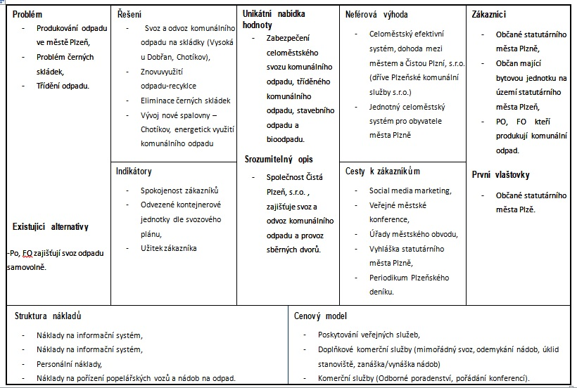
CANVAS model

Slide 7
Zvolené metody výzkumu Kvantitativní analýza
Kalkulace základních hospodářských ukazatelů
Procesní analýza nákladů
– metoda ABC (Activity Based Costing)
1) Úprava účetních dat
2) Definice struktury ABC systému
3) Procesní nákladová analýza – přiřazení nákladů aktivitám*
4) Analýza aktivit
5) Přiřazení nákladů aktivit nákladovým objektům
*bod 3) je rozepsán na následujícím slidu z důvodů dalších návazností vyplývajících z této analýzy

Slide 8
Procesní analýza nákladů – metoda ABC (Activity Based Costing)
Podíl nákladů jednotlivých procesů

Slide 9
Metoda ABC - ocenění aktivit
Aktivita | Náklady před korekcí | PA-Ekonomická činnost | PA-Marketing | PA-Administrativa | Celkové náklady aktivit
Svoz odpadu | 4 369 596 | 379 905 | 382 717 | 362 424 | 5 494 642
Údržba | 336 357 | 22 008 | 16 881 | 11 114 | 386 360
Svoz komunálního odpadu | 849 620 | 83 580 | 114 815 | 79 733 | 1 127 748
Svoz separovaného odpadu | 868 798 | 83 580 | 114 815 | 79 733 | 1 146 926
Evidence odpadu | 222 972 | 37 221 | 18 304 | 63 884 | 342 381
Likvidace odpadu | 221 466 | 57 510 | 21 902 | 53 743 | 354 621
Kontrola svozu odpadu | 290 508 | 31 266 | 44 948 | 32 616 | 399 338
Správa nádob | 617 221 | 43 956 | 36 503 | 31 786 | 729 466
Správa IT | 962 654 | 20 784 | 14 549 | 9 815 | 1 007 802
Call centrum | 1 428 965 | 220 083 | 135 226 | 144 970 | 1 929 244
Řešení stížností | 490 133 | 26 331 | 29 750 | 43 935 | 590 149
Registrace ZK | 524 307 | 160 741 | 81 136 | 86 982 | 853 166
Správa poplatku | 414 526 | 33 011 | 24 340 | 14 053 | 485 930
Řízení ZC | 1 334 571 | 55 021 | 119 918 | 96 646 | 1 606 156
Plánování ZC | 291 090 | 11 004 | 23 984 | 19 136 | 345 214
Evidence ZC | 237 683 | 13 755 | 23 984 | 23 195 | 298 617
Školení ZC | 474 235 | 17 331 | 23 983 | 15 657 | 531 206
Přijímání ZC | 331 563 | 12 931 | 47 967 | 38 658 | 431 119
Celkem | 7 133 132 | 655 009 | 637 861 | 604 040 | 9 030 042

Slide 10
Procesní analýza nákladů – metoda ABC (Activity Based Costing)
Ukazatel nevyužité kapacity (NNA)
NNA = CNA * (1 - $\frac{MVA skuteč}{MVA max}$ )
NNA _{KO} = 1 127 748 * (1 - $\frac{9200}{9200+3440}$) = 306 919 Kč
NNA _{SO} = 1 146 926 * (1 - $\frac{3440}{9200+3440}$) = 834 788 Kč
CNA ... celková nákladová aktivita
MVA ... míra výkonu aktivity

Slide 11
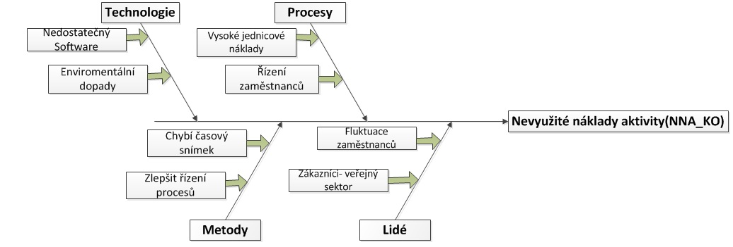
Diskuse výsledků
Diagram příčin a následků – tzv. Diagram Rybí kost

Slide 12
Návrhy opatření
Sestavení procesní karty
Číslo procesu | 1.
Název procesu | Řízení zaměstnanců
Název subprocesu | Školení zaměstnanců
Popis | Školení řidičů dle novel zákona silničního provozu
Subjekt poskytující školení | Plzeňské městské dopravní podniky a.s.
Osoba zodpovědná za školení | Ing. Petr Matas
Charakteristika | Pravidelné školení
Cíl procesu | Profesní způsobilost
Zodpovědná osoba | Technický náměstek
Zákazník procesu | Řidič
Vstup | Zaměstnanec
Výstup | Vyškolený zaměstnanec
Metrika | počet hodin strávených na školení, cena školení
Průběh procesu | Příprava
Priorita (1-5) | 5
Datum začátku procesu | 1. 6. 2016 | 8,00 - 14,00
Datum konce procesu | 3. 6. 2016 | 8,00-10,00
Datum kontroly | 3. 6. 2016 | Závěrečná zkouška
Ukazatel hospodárnosti | Cena za školení
CSF Faktor | Nákladovost procesu svozu odpadu

Slide 13
Návrhy opatření
Nákladová analýza - implementace zavedení systému výkonnosti
Náklad | Důvod vynaložení | Cena (s DPH) [Kč] | Počet jednotek | Celkové náklady [Kč]
Pořízení softwaru | Nákup licence | 59 290 | 1 | 59 290
Úprava současného systému | Práce odborníka | 3 000 Kč / 1h | 8 | 24 000
Školení systému managementu | Zaškolení THP zaměstnanců | 2 500 Kč / 1 pracovník | 10 | 25 000
Certifikace ISO Normy 9001:2016 | Kvalita managementu | 200 000 | 1 | 200 000
Celkem |  |  |  | 308 290

Slide 14
Závěrečné shrnutí
Kvalitativní analýzou bylo zhodnoceno chování organizace. Tato metoda byla vstupem pro vypracování kvantitativní analýzy.
Zvolená ABC metoda zobrazila přínos v hodnocení analýzy logistických procesů, kde byly kalkulovány nevyužité kapacity, jenž lze efektivně využít a přispět tak ke zvýšení celkové efektivity podniku.
Hypotéza byla potvrzena.

Slide 15
Vybrané literární zdroje
BASL, V., V. GLASL a M. Tůma. Modelování a optimalizace podnikových procesů. Plzeň: Západočeská univerzita v Plzni, 2002. ISBN 80-7082-936-2
CIENCIALA, J. A KOL. Procesně řízená organizace: Tvorba, rozvoj a měřitelnosti procesů. Příbram: PBtisk, 2011. ISBN 978-80-7431-044-7
DRAHOTSKÝ, I., B. Řezníček. Logistika: Procesy a jejich řízení. Brno: Computer Press, 2003. ISBN 80-7226-521-0
FRANCESCHINI, F., D. MAISANO. Management by Measurement – Designing Key Indicators and Performance Measurement Systems. Berlin: Springer, 2007. ISBN 978-3-540-73211-2.
GOLDRATT, E. Cíl: proces neustálého zlepšování. Praha: Interquality, 2012. ISBN 978-80-902770-8-3

Slide 16
Doplňující otázky
Vedoucí DP (doc. Ing. Marek Vochozka, MBA, Ph.D.)
V práci jste se věnovala metodě ABC. Zhodnoťte, zda je pro podnik zajímavá metoda Fullcost. Co by podniku přinesla pozitivního? Byla pro tento podnik vhodná?
Oponentka DP (doc. Ing. Eva Nedeliaková, PhD)
Definujte proces a výhody resp. nevýhody procesného riadenia. Akými metódami možno hodnotiť vnútorné prostredie podniku?

Slide 17
Děkuji za Vaši pozornost.

Slide 18
Příloha - Analýza hospodářských ukazatelů
Vybraný Ukazatel | Typ | Výstup
Efektivnost | ROA | -1,09
 | ROE | -5,00
 | ROS | -1,96
Ekonomická účinnost (relativní) | Zisk/výnosy * 100 [%] | -64,00
 | Zisk/náklady * 100 [%] | -39,00
 | Provozní náklady/výnosy | 1,63
Hospodárnost | Náklady na jednotku výkonu [Kč] | 168,00
Nákladovost | Celkové náklady/celkové výnosy | 1,64
Zadluženost | Celková zadluženost [%] | 78,10
Čistý pracovní kapitál | Oběžný majetek - krátkodobé zdroje [Kč] | 2 655 000,00
Cena za svoz komunálního odpadu | občan [Kč/rok] | 732,00
Cena za svoz komunálního odpadu | PO/FO [Kč/rok] | 3 296,00

